Slide 1
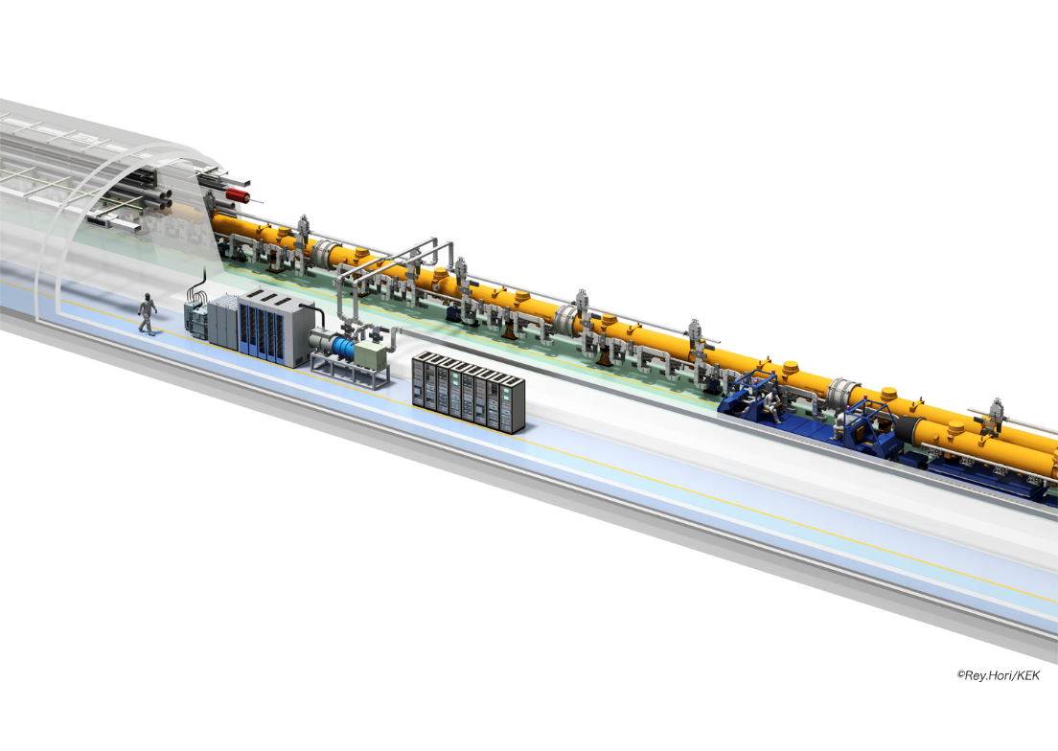
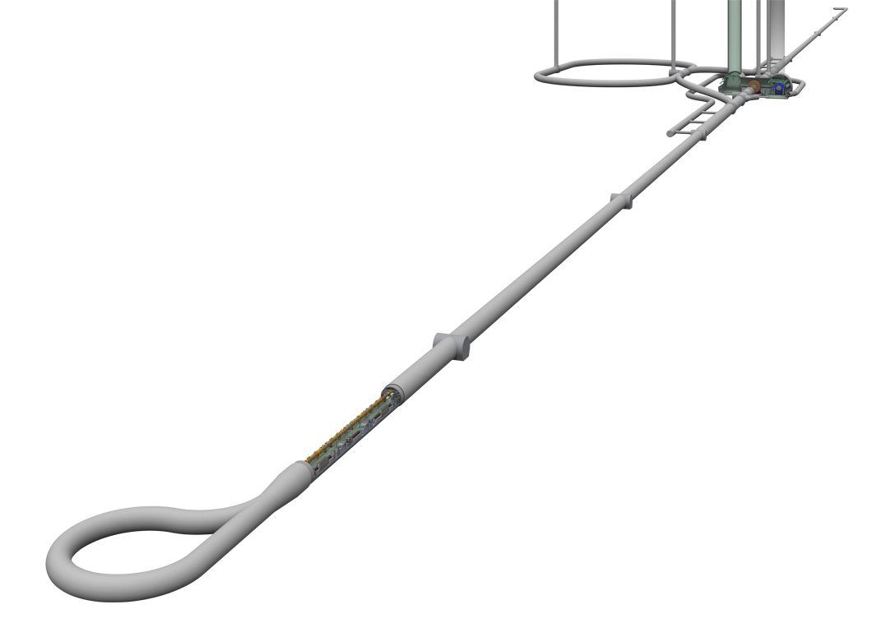
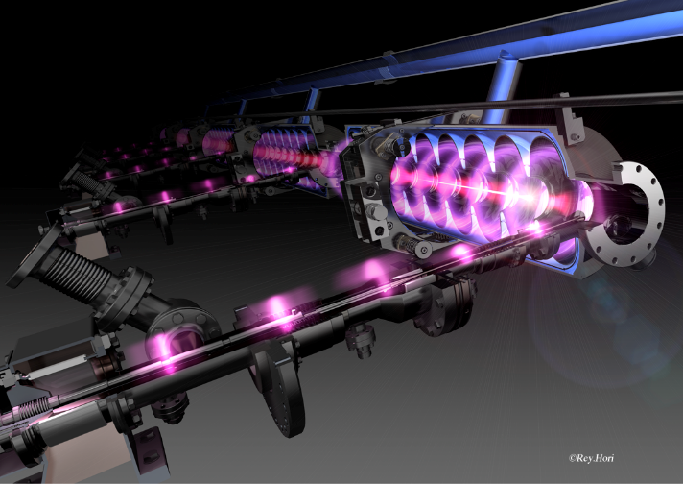
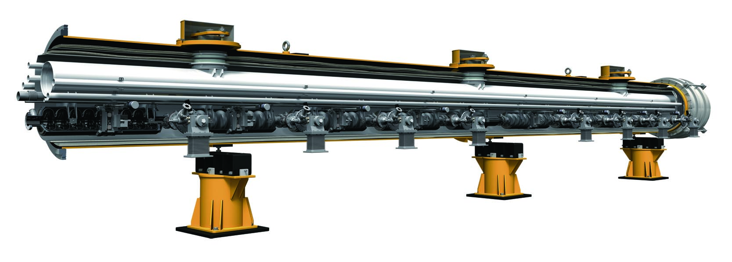
Linac
(Linear Accelerator)
線形加速器
読み方は「リニアック」あるいは「ライナック」といいます
高エネルギー加速器研究機構
加速器研究施設・第6研究系
山本 康史
Kirk

Slide 2
本講義の概要
始めに（昨日のおさらい）
ILC加速器の概要と主リニアック
  ちょっと寄り道
主リニアックを構成するもの
国内と海外の超伝導加速器
European-XFELの経験から学ぶもの
まとめ

Slide 3
本講義の概要
始めに（昨日のおさらい）
ILC加速器の概要と主リニアック
  ちょっと寄り道
主リニアックを構成するもの
国内と海外の超伝導加速器
European-XFELの経験から学ぶもの
まとめ

Slide 4
高周波(RF)加速方式の比較（昨日のおさらい）
高周波のことをRF(Radio Frequency)といいます
加速方式 | 常伝導(normal conducting) | 超伝導(super conducting)
主な加速器(稼働中、稼動していたもの) | SLC/PEP-II, J-PARC, SACLA, TRISTAN, SuperKEKB, 既存の放射光施設全般 | LHC, LEP, HERA, TRISTAN, E-XFEL, CEBAF, SuperKEKB
材質 | 無酸素銅(Oxygen-free Copper; OFC) | ニオブ(Niobium; Nb)
冷却機構 | 純水、超純水 | 液体ヘリウム、液体窒素
運転温度 | 300 K | 4.2 K, 2K
建設費と運転コスト | 比較的安い | 比較的高い
加速器のサイズ | < 1km | > 1km
高周波損失 | 大きい（低効率） | 小さい（高効率）
使用可能な高周波の周波数 | X-band (12 GHz帯)まで | L-band (1.3 GHz)まで(BCS抵抗のため)
ここから下の欄では常伝導の方をX-band(12 GHz帯)、超伝導の方をL-band(1.3 GHz帯)で比較します
ビームアパーチャ（ビームの通し易さ） | 小さい | 大きい
アライメント（加速器コンポーネントの誤差） | 難(~±10 μm) | 楽(±300 μm)
運転加速勾配 | 100 MV/m (X-band) @CLIC (CERN) 35 MV/m (C-band) @SACLA (理研) | 23 MV/m (L-band) @E-XFEL (DESY) 31.5 MV/m (L-band) @ILC
ここでは加速方式を取り上げましたが、同じことは電磁石にも当てはまります。
すなわち、高い磁場を持たせたい時は、通常、超伝導電磁石が使われます。
ILCを超伝導加速技術で建設するという決定は2004年に国際諮問委員会(ITRP)により決定された。

Slide 5
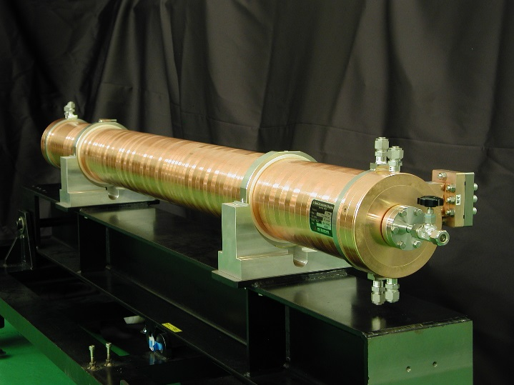
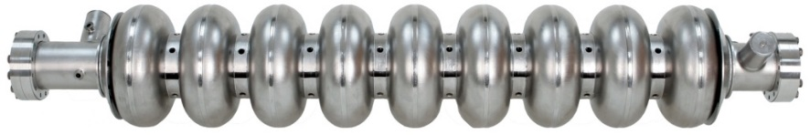
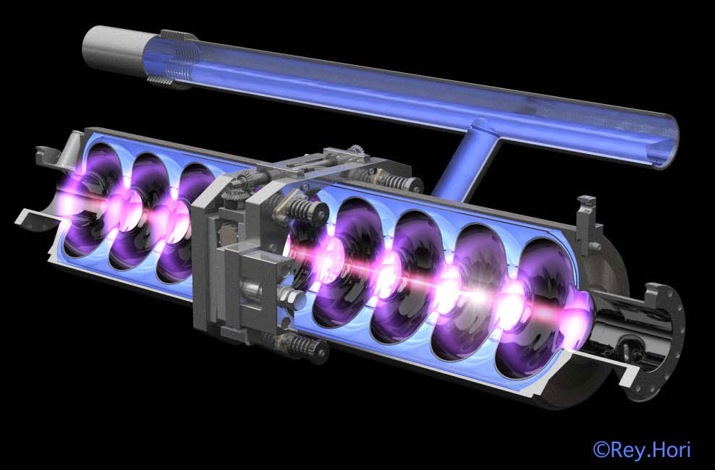
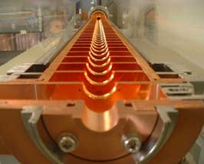
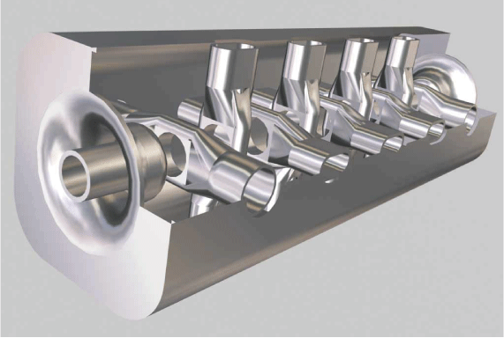
ビームを加速する装置
ビーム加速には銅を用いた常伝導方式とニオブを用いた超伝導方式とがある
常伝導方式（加速管）
超伝導方式（加速空洞）
ILC用9セル空洞
S-band加速管
（最もよく使われる）
多くの加速器は常伝導方式を採用しているが、
大型の加速器になると超伝導方式が増える
（インフラへの投資効果が重要）
陽子加速用空洞

Slide 6
超伝導空洞の詳細については、この後の許斐先生の講義に出てきます。
Q₀値
磁場遮蔽
ベーキングの効果
窒素の効果
Field emission
Multipacting
Defectによる性能制限

Slide 7
本講義の概要
始めに（昨日のおさらい）
ILC加速器の概要と主リニアック
  ちょっと寄り道
主リニアックを構成するもの
国内と海外の超伝導加速器
European-XFELの経験から学ぶもの
まとめ

Slide 8
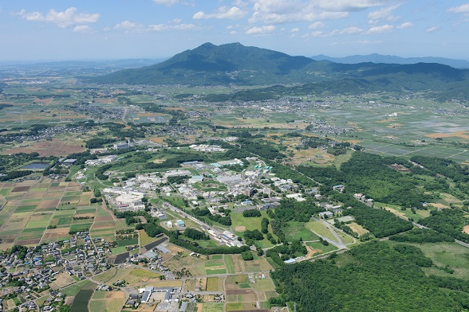
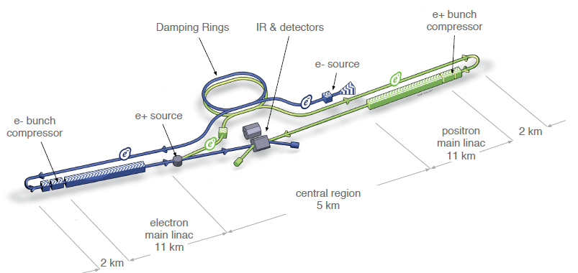
ILC加速器の概要
Damping ringがSuper-KEKBとほぼ同サイズ
衝突点付近は様々な物が
干渉しあっており非常に複雑。
衝突点に設置された測定器で
様々な事象を観測する。
ビームサイズと運動量を揃える
（エミッタンスを小さくする）
バンチ長を短くする
電子を生成する
折り返しでビーム軌道を
修正する(フィードフォワード)
バンチ長を短くする
陽電子を生成する
衝突後のビームは
ビームダンプで吸収される
（勿体ないので再利用できないか）
この講義で話すところ
折り返しでビーム軌道を
修正する(フィードフォワード)
衝突点直前でビームサイズを
ギュ～っと絞る（nmオーダー）
11kmの超伝導線形加速器で250GeVまで加速する
（最近、エネルギーを半分にしたので125 GeVまで）

Slide 9
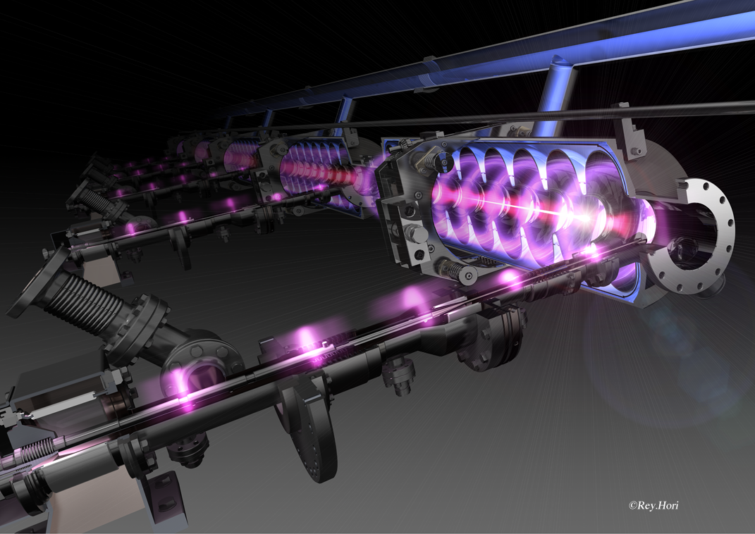
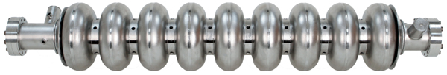
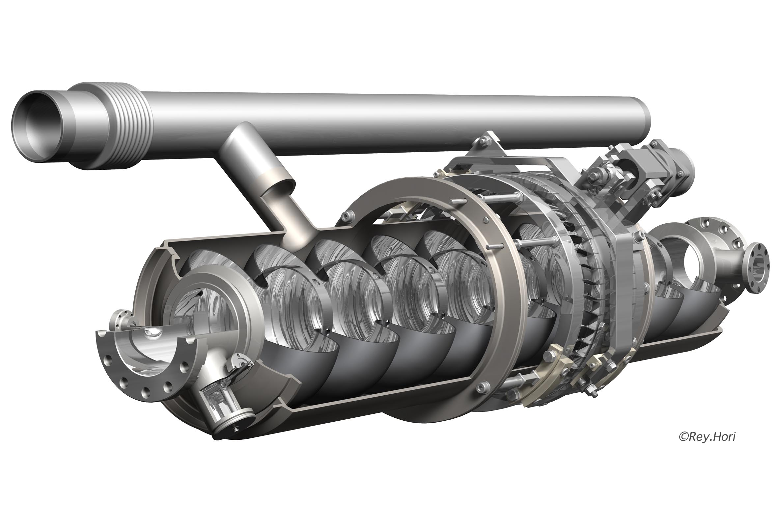
超伝導加速空洞とクライオモジュール
9セル空洞
実際には色々くっ付いている
（空洞パッケージと呼ぶ）
高周波と液体ヘリウムとビームの流れを色付けした図
9セル空洞が8台収納されたもの

Slide 10
ここでちょっと寄り道します
（学部で習得した電磁気学の復習をします）

Slide 11
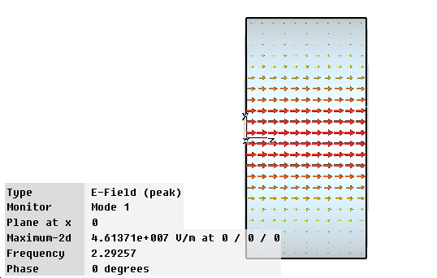
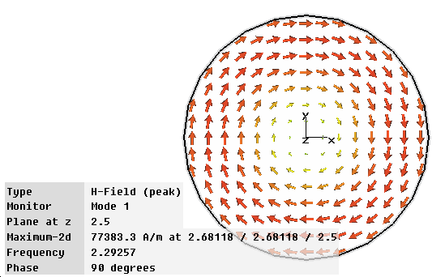
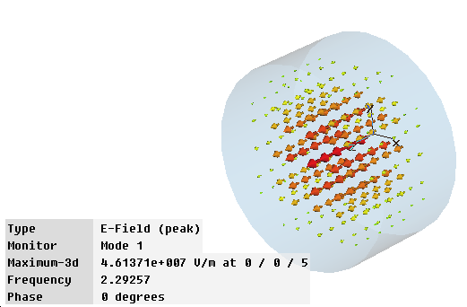
Pill-box model（最も簡単な形状）
d
図のようなPill-box cavityを考える
  加速モード：TM₀₁₀
    軸上に加速電場
    周方向に磁場
  Z方向の長さはRFの半周期
    500MHzだと30cm
    1.3GHzだと約11.5cm(1-cellの場合)
      9-cellだと約1mになる
E
e⁺
(x, y, z)
↓
(ρ, φ, z)
B
R

Slide 12
波動方程式の円柱座標による解
J_{m}(x): Bessel function
u_{mn}: n-th root of J_{m}(x)
TM_{mnp}
TE_{mnp}も導かれるが
今は無視する
(TM modeのため)
引き数
m: φ
n: ρ
p: z
真空のインピーダンス
本当はさらに時間変化の因子e^{-iωt}がかかるが面倒なので省く

Slide 13
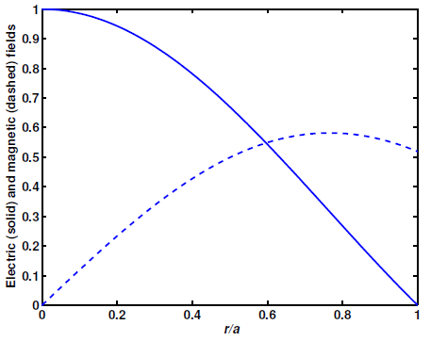
加速モード(TM₀₁₀ mode)
前ページの式に、m = 0, n = 1, p = 0 を代入する。
E_{z}
H_{φ}
位相が９０°ずれているということ
e–
ρ/R
0.77
つまりTM₀₁₀モードの場合、軸上の電場が最大で、かつ磁場は０となり、
ビームを加速するのに適していることになる。
TM₀₁₀モードのことを、加速モード、あるいはfundamental modeともいう。

Slide 14
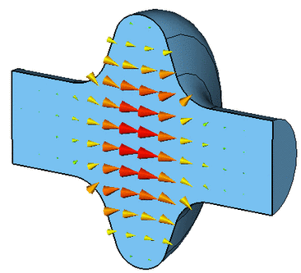
ビームパイプを付けてみる（実際には色々くっ付いている）
ビームを通してみる(Pill-boxから変形)
  実際の空洞にはビームの通り道(ビームパイプ)が付いており、また、高周波(RF)を送り込む入力結合器が取り付けられている。さらにビームが生み出す高調波を取り出すためのポートも取り付けられている。
  加速によるエネルギー
    ビームが通過する際は、時間変化をする電場を感じながら空洞内を通り抜けることになる。
      Time transit factor
    したがって、ビームの得るエネルギーは以下の式で表される。
e⁺
実際の空洞形状の場合は手計算ではなく、シミュレーションで計算する。

Slide 15
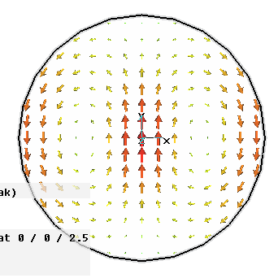
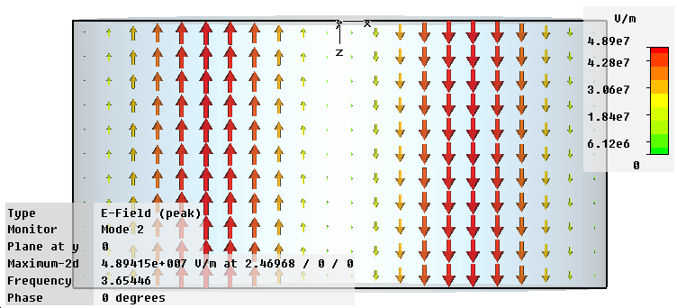
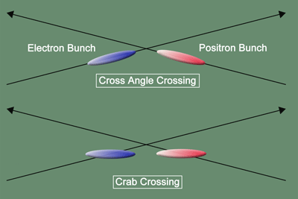
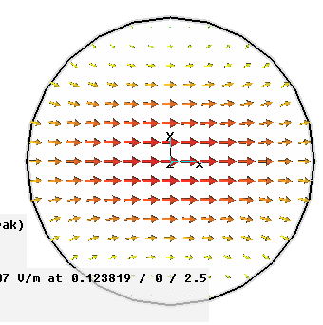
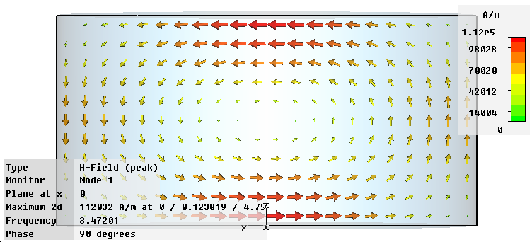
高調波(Higher Order Mode)も取り出す必要がある
Beam
TM₁₁₀ Dipole Mode (Crab mode)
E
H
TE₁₁₁ Dipole Mode
Beam
E
H

Slide 16
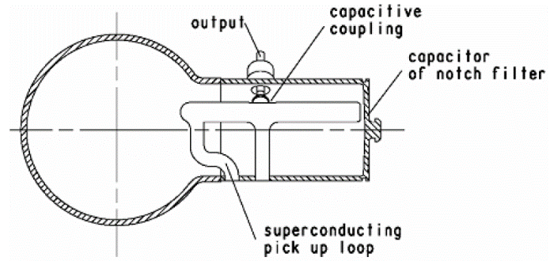
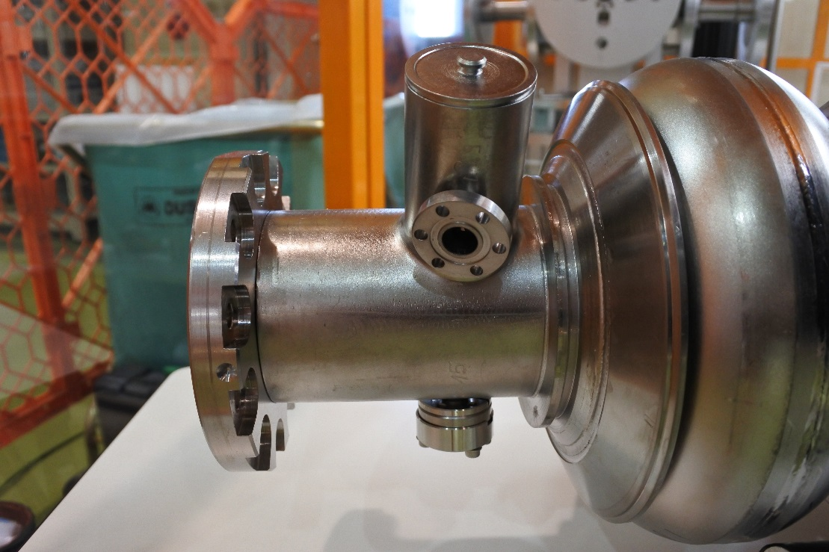
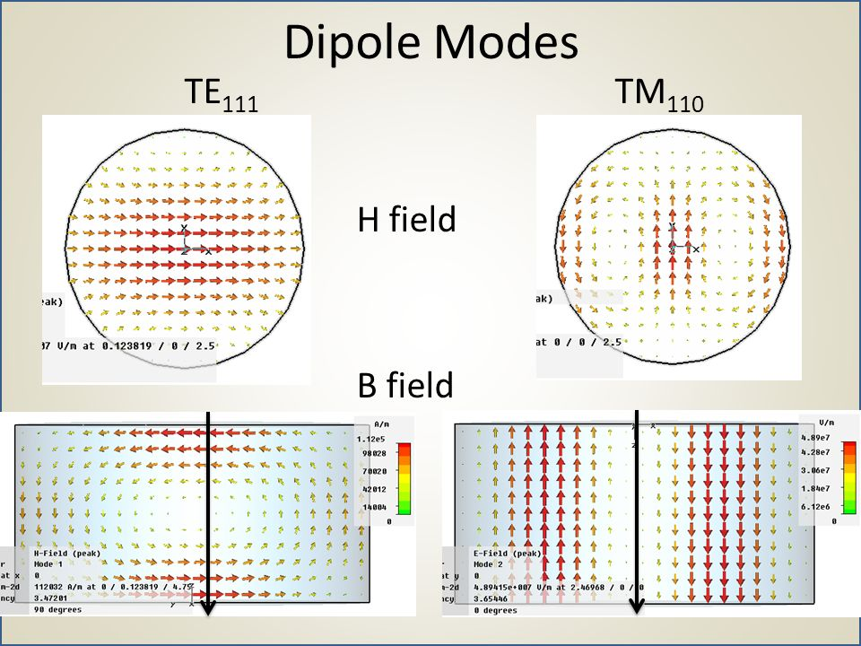
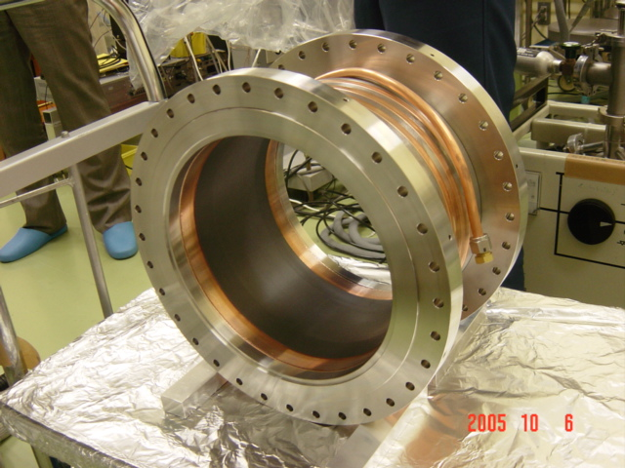
Higher order mode (HOM) coupler/Damper
Damp HOMs
  Especially TM₁₁₀, TM₀₁₁, TE₁₁₁
  If necessary, cavity shape can be changed
Two types (see below)
Attached along both ends of beampipe
HOM coupler
HOM damper
Type | Material | Operation | Tuning | Issue
Pick-up antenna | Nb | Pulse | Necessary | Heating
Damper | Ferrite | CW | Not necessary | Cracking

Slide 17
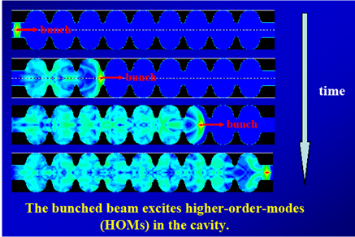
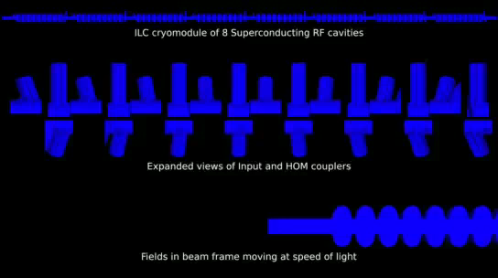
Wake field induced by charged beam
Beam induces many RF modes in cavity
Especially, parasitic mode with higher Q is dangerous
Design of HOM coupler should be well-considered
Sometime, change of cavity shape also should be considered
よくできた動画です

Slide 18
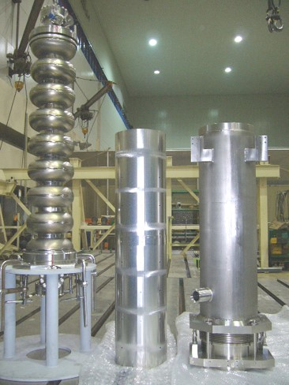
Helium tank/Magnetic shield
Fill liquid helium
  4K (normal fluidity, 500MHz)
  2K (super fluidity, 1.3GHz)
Protect from environmental magnetic field
  < 5mG (cryomodule)
  <10mG (V.T.)
Magnetic shield attachment
  Inside helium tank
  Outside helium tank
High pressure gas regulation
  No leakage (helium tight)
  Hold the shape under low temp. operation
  TIG welding in Argon gas (see later)
Cavity
Magnetic shield
Helium tank

Slide 19
本講義の概要
始めに（昨日のおさらい）
ILC加速器の概要と主リニアック
  ちょっと寄り道
主リニアックを構成するもの
国内と海外の超伝導加速器
European-XFELの経験から学ぶもの
まとめ

Slide 20
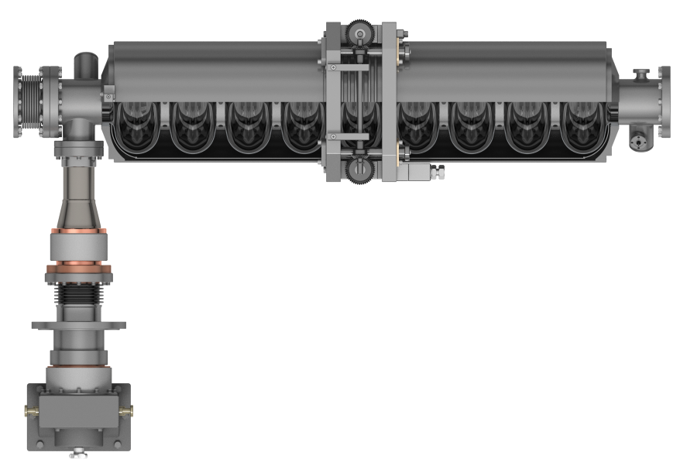
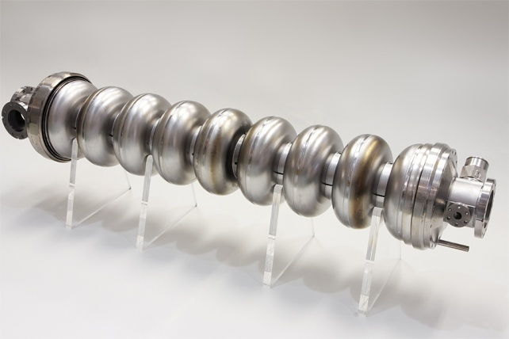
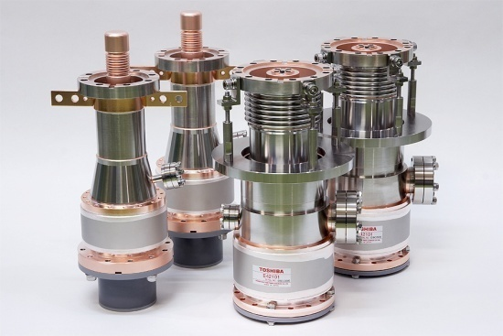
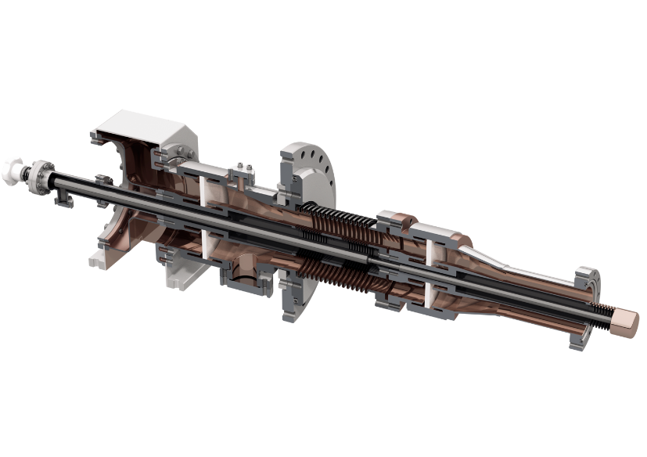
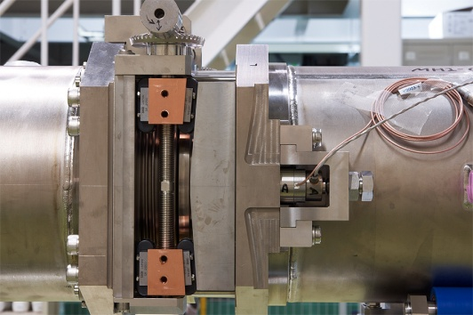
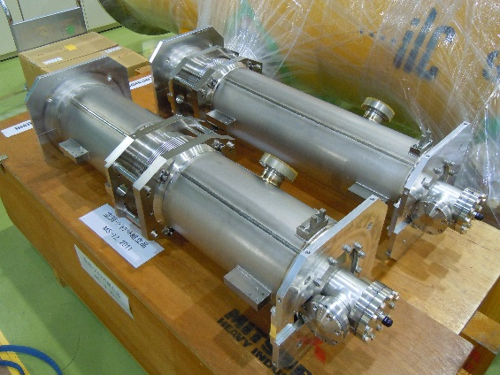
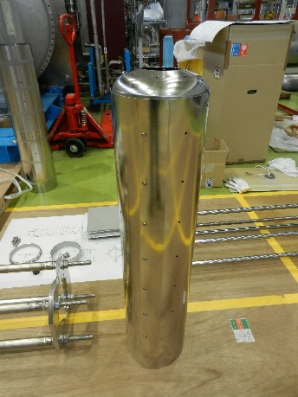
Cavity Package（加速器として使える状態になったもの）
Power coupler
(Copper plating on SUS316L)
STF Cavity Package
Cavity (Niobium)
Frequency tuner (SUS316L)
Cross-sectional view of power coupler
(double ceramic windows w/ TiN coating)
Helium tank (Titanium)
Magnetic shield (Permalloy)

Slide 21
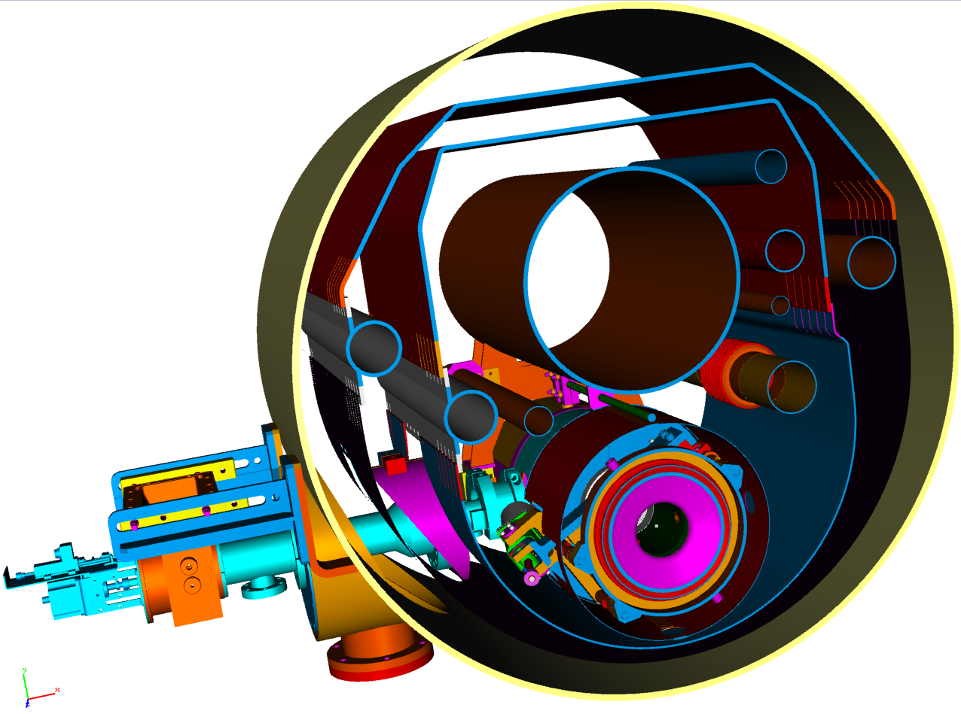
ILCで用いられる超伝導クライオモジュール
超伝導空洞一式をクライオベッセルに収納したものを“クライオモジュール”と呼ぶ
Frequency tuner
12.65m
Cavity
Power coupler
Support posts
Dozens of “super-insulation” layers
Cryo-vessel
Radiation heat shield
(80K, 5K)
Helium gas return line
80K Nitrogen supply line
80K Nitrogen return line
5K Helium supply line
5K Helium return line
2K Helium supply line
Cavity
Power coupler
Frequency tuner
Cross-sectional view (courtesy of DESY)

Slide 22
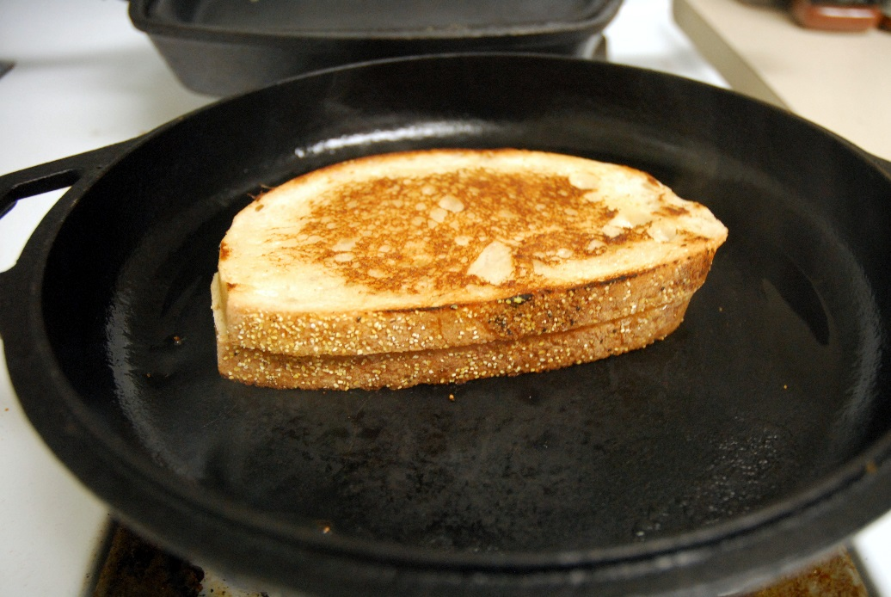
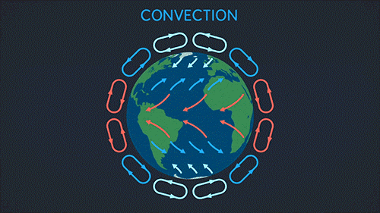
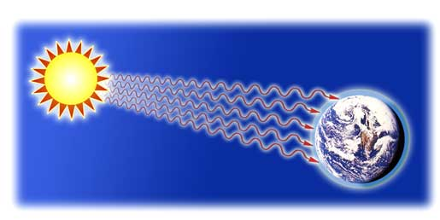
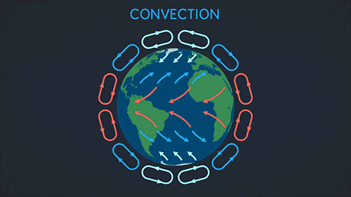
熱の伝播の３形態
伝導
対流
放射
低温実験を行う際には、これらの熱の伝播形態に
よく注意を払わないと、無駄に液体ヘリウムを消費してしまう。

Slide 23
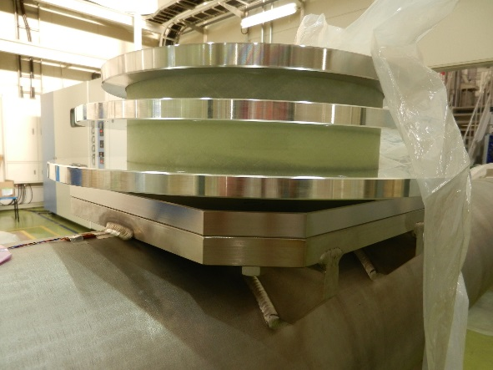
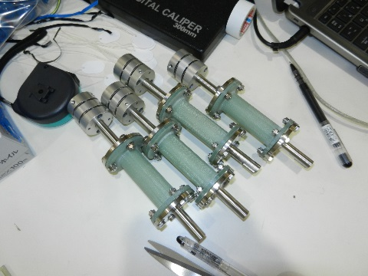
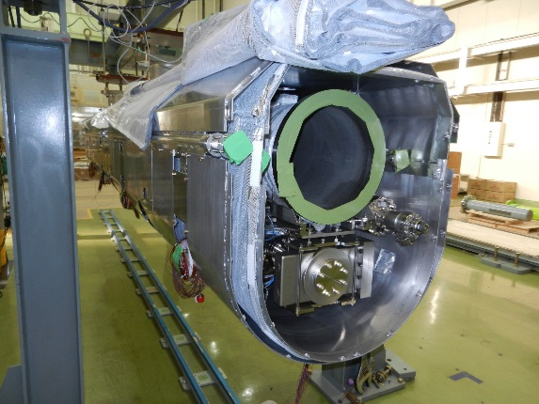
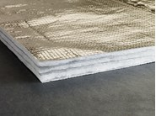
クライオモジュールへの熱侵入
クライオモジュール内は真空排気しているため、対流の影響は無視してよい。
Glass epoxy resin/SUS316L
(shrink fitting)
Tuner driving shaft
by glass epoxy resin
Double thermal shielding
(Aluminum plate)
conduction
radiation
Super-insulation
(Aluminum foil/glass non-woven fabric)

Slide 24
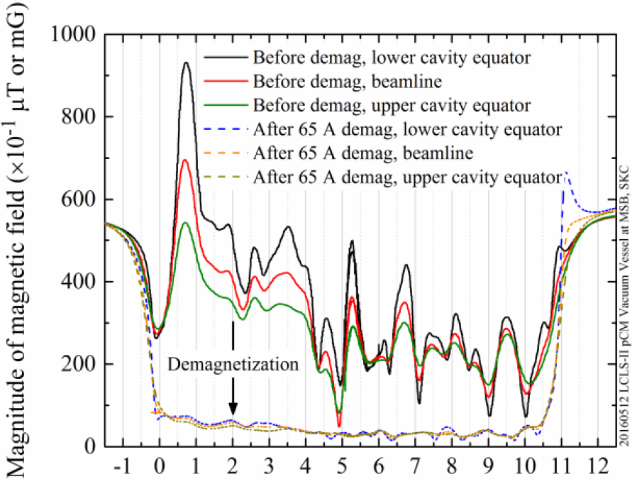
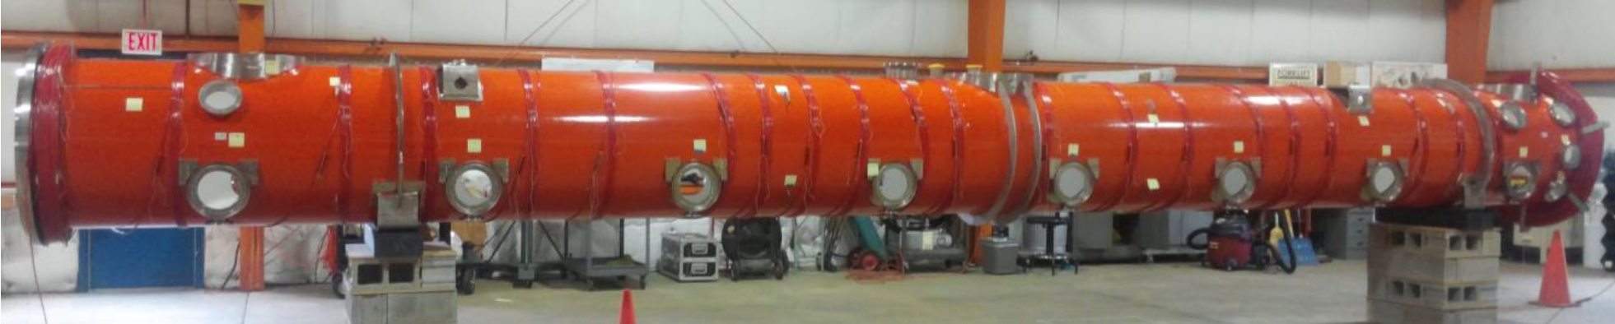
Demagnetization for higher Q₀
Even in CM, higher Q₀ is also important for lower cryo-plant load
Helmholtz coil is one effective method for “demagnetization”
Double magnetic shield is another option, but expensive
FNALではクライオモジュールを用いた
性能改善のためのR&Dが数多く行われている。
環境磁場の低減
冷却速度の調整(thermo-currentの低減)
消磁コイルが多数巻かれたクライオモジュール

Slide 25
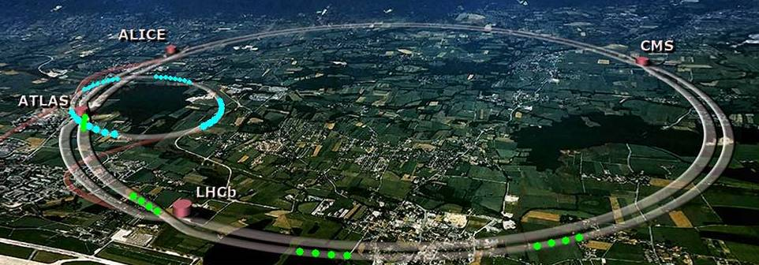





大規模ヘリウム冷凍機設備
CERNで実証済！
Large Hadron Collider @CERN
27kmのほぼ全周に亘って2Kの液体ヘリウムで満たされている
製作中の超伝導電磁石システム
地上部にある大規模冷凍機設備
ATLAS測定器
LHC加速器
CMS測定器
超伝導電磁石が収納されたモジュール群
（断熱真空槽に収納されているため本体は見えない）

Slide 26


大規模大電力高周波源
SLACで実証済！
Stanford Linear Accelerator Center (SLAC)にある2-miles Accelerator (SLC)
地上と地下の２層構造となっており、地上部に高周波源が並び、地下トンネルに加速器が設置されている
地上部建屋内に並ぶKlystron群
~3.2km
SLACではKlystronとModulator（大電力高周波源）が3kmにも亘って設置されている。ILCの約1/10スケールが実現している。
Klystronの動作原理は基本的に熱電子銃と同様。
ただし、取り出すのはビームではなく、高周波であることが異なる。
取り出した高周波を導波管を通して空洞まで供給し、ビームを加速させる。

Slide 27




ILCトンネル内での加速器コンポーネントの配置
液体ヘリウムの生成器は地上部に設置され、
そこからトランスファーラインで供給する。
Cryomodule
Marx modulator
Multi-beam klystron

Slide 28
本講義の概要
始めに（昨日のおさらい）
ILC加速器の概要と主リニアック
  ちょっと寄り道
主リニアックを構成するもの
国内と海外の超伝導加速器
European-XFELの経験から学ぶもの
まとめ

Slide 29











Superconducting Cryomodules in KEK
SRF technology has been used for TRISTAN, KEKB/SuperKEKB, STF, cERL
cERL Injector
STF-2 Cryomodule
cERL
cERL Main Linac
SuperKEKB Accel.
STF
KEKB Crab
SuperKEKB (Nikko)
※Not used for SuperKEKB

Slide 30








Superconducting Accelerators in the World
☆: Operating accelerator
☆: Under construction
☆: Under plan
ILC@Kitakami
LCLS-II@SLAC
SHINE@Shanghai
CEBAF@J-Lab.
ESS@Lund
LHC@CERN
E-XFEL@DESY

Slide 31
本講義の概要
始めに（昨日のおさらい）
ILC加速器の概要と主リニアック
  ちょっと寄り道
主リニアックを構成するもの
国内と海外の超伝導加速器
European-XFELの経験から学ぶもの
まとめ

Slide 32
超伝導空洞とクライオモジュールの大量生産
(E-XFELの場合)
ILCでは大量の超伝導空洞一式とクライオモジュールが必要
DESYに建設されたEuropean-XFELはまさにILCを模した加速器である
したがって、E-XFELの建設経験から学べることは多い
Kirkは2014~2015年にかけてDESYに長期滞在し、E-XFELの建設に関わった。
帰国後に当時のリーダーの方と共著でその時の経験について記事にした。
高エネルギーニュース2017年度第4号 Vol. 36 No. 4
“From the E-XFEL accelerator to the ILC”
自分でいうのもなんですが名著です

Slide 33
Specification comparison between E-XFEL and ILC
Item | E-XFEL | ILC
# of cavity | 808 (+8+24) | 14,742 (only main linac section)
# of coupler | 808 | 14,742
# of cryomodule | 101 | 1,701
E_{acc}, Q₀ @Vertical test | 26.0 MV/m, (1.0x10¹⁰) | 35.0 MV/m (±20%), 0.8x10¹⁰
E_{acc}, Q₀ @Cryomodule test | 23.6 MV/m, >1.0x10¹⁰ | 31.5 MV/m (±20%), 1.0x10¹⁰
Position of BPM/Quadrupole Unit | End | Center
CM Type | 8 Cavities + BQU | 8 Cavities + BQU / 9 Cavities
CM Installation Method in tunnel | Suspending from ceiling | Setting on floor
Beam Energy | 17.5 (20.0) GeV | 250 GeV x 2
Tunnel Length | ~2 km (+1km for exp. hall) | ~15 km x 2
※ILCのスペックは500 GeVの場合のもの
※BQUとは”Beam position monitor Quadrupole magnet Unit”の略

Slide 34






E-XFELの建設の様子

Slide 35




European-XFEL Site Map @DESY
Experimental Hall
Main Linac
Injector
世界最長の超伝導線形加速器
DESYのあるBahrenfeld地区から始まり、Osdorfer Bornの分岐点を過ぎ、Schenefeldにある実験ホールへと至る全長3kmに亘る加速器である。
機構セミナー(2016/2/19)
山本 康史(KEK加速器)

Slide 36



Organization/Production-flow
ILCでも同様のwork packageが作られるであろう
空洞製造および
クライオモジュール建設
の流れ図

Slide 37

クライオモジュールテストにおける性能劣化
目下、最大の問題
E-XFELのモジュール試験では安全のために31 MV/mまでしか確認していない
In the ILC specification,
E_{acc} @V.T. = 35.0 MV/m
E_{acc} @C.T. = 31.5 MV/m
with ±20% distribution for each.

Slide 38
Troubled/Repaired modules
Cryomodule # | Trouble | Repaired or standby or installed
XM4 | Missing alignment data | Installed into downstream section of tunnel
XM8 | Leakage from 2-phase pipe/warm pipe | Standby for use of spare parts
XM12 | Leakage from insulation vacuum | Repaired → Installed
XM19 | Abnormally higher dissipated power at thermal shielding due to No good contact | Repaired → Installed
XM22 | Beam line leak | Repaired → Installed
XM23 | Unstable cold leak between cooling pipe and insulation vacuum | Repaired → Installed
XM24 | Beam line leak | Repaired → Installed
XM46 | Beam line leak | Repaired → Heavy field emission → Standby for use of spare parts
XM50 | Beam line leak | Repaired → Heavy field emission → Standby for use of spare parts
XM54 | Gate valve defect at upstream | Repaired → Installed
XM99 | Beam line leak | Standby for use of spare parts
XM100 | No problem, but… | Standby for use of spare parts
E-XFELでは何台かのクライオモジュールに不具合が見つかった。
その内、4台は結局トンネルにインストールされず、修理待ちである。
修理はモジュールの大量生産が終わった後で開始された。
ILCではクライオモジュールの歩留まりを考慮しておらず、またテストする台数も全体の38%である。

Slide 39
クライオモジュールの製造と試験をどう行うか
DESY/Saclay
IHEP
FNAL/ANL
③
①
①
KEK
①
J-Lab.
①
SINAP
②
現在、ヨーロッパに3基、米国に2基、中国に建設中のものが3基、日本に建設中のものが1基ある。
ILCのクライオモジュール建設および試験にはこれらの施設を総動員する必要がある。
それでも850台のクライオモジュールを捌くのに10年程度はかかるであろう。

Slide 40
最後にXFELトンネルの動画をご覧ください
（この動画はYoutubeで見られます）
https://www.youtube.com/watch?v=t4AojiiR52I

Slide 41
本講義の概要
始めに（昨日のおさらい）
ILC加速器の概要と主リニアック
  ちょっと寄り道
主リニアックを構成するもの
国内と海外の超伝導加速器
European-XFELの経験から学ぶもの
まとめ

Slide 42
本講演のまとめ
ILCの加速方式は超伝導加速である
現在、超伝導空洞の性能はILCスペックをほぼ満足している
クライオモジュールの製造は世界的な分業体制が必須である
European-XFELの建設経験から大いに学ぶべし

Slide 43
加速器初心者向け教科書
“RF Superconductivity for Accelerators”, H. Padamsee et al., WILEY-INTERSCIENCE (1998)
  This is the “Bible”; should be completely read through!
“Micro wave Electronics”, J.C. Slater, Rev. Mod. Phys. 18, 441-512 (1946)
  Fundamental theory of micro wave; ex) tuning curve for resonant cavity
“The Physics of Electron Storage Rings; An Introduction”, M. Sands, SLAC-121 UC-28 (1970)
  Fundamental theory of storage ring; ex) luminosity in collider
“High Energy Electron Linacs: Applications to Storage Ring RF Systems and Linear Colliders”,
P. Wilson, SLAC-PUB-2884 (Rev.) (1991)
  Fundamental theory of linacs; ex) phaser diagram for driven cavity with beam
“Physics of Collective Beam Instabilities in High Energy Accelerators”, A. Chao, Wiley Series (1993)
  For theorist, but wake field and impedance well-understood
“加速器科学”, T. Kamei and M. Kihara, パリティ物理学コース (平成5年)
歴代OHOセミナーのテキストの中から良いもの(1984~2018)

Slide 44
ご清聴ありがとうございました

